Slide 1
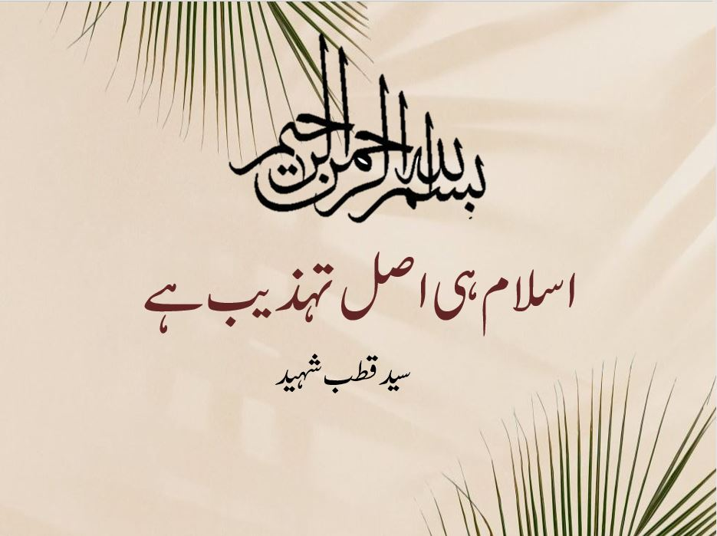
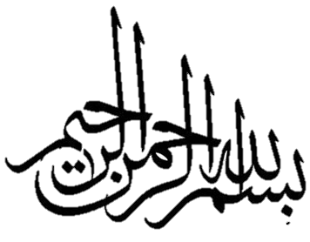
اسلام ہی اصل تہذیب ہے
سید قطب شہید

Slide 2
اسلامی معاشرہ
جس میں انسانی زندگی کی زمام کار اسلام کے ہاتھ میں ہو ۔انسانوں کے عقائد و عبادات پر ملکی قانون اور نظام ریاست پر اخلاق و معاملات پر غرض کہ زندگی کے ہر پہلو پر اسلام کی عملداری ہو۔

Slide 3
جاہلی معاشرہ
جس میں اسلام عملی زندگی سے خارج ہو۔ نہ اسلام کے تصورات اس پر حکمرانی کرتے ہوں نہ اسلامی اقدار نہ اسلامی قوانین و ضوابط اور نہ اسلامی اخلاق معاملات کسی درجہ فوقیت رکھتے ہوں۔

Slide 4
اسلامی معاشرہ
جاہلی معاشرہ
مدنیت کا بنیادی رشتہ
علاقہ ،نسل اور پیدائش پر بنتا ہے
مدنیت کا بنیادی رشتہ
عقیدہ، تصور اور طریقہ پر بنتا ہے

Slide 5
اسلامی معاشرہ
جاہلی معاشرہ
نظریہ اور طریقہ زندگی کا ماخذ کوئی خاندان طبقہ یا عوام۔
نظریہ اور طریقہ زندگی کا ماخذ صرف اللہ۔

Slide 6
اسلامی معاشرہ
جاہلی معاشرہ
معاشرے کی اعلیٰ قدر
افادیت
مادیت
معاشرے کی اعلیٰ قدر
انسانیت
اللہ کا حکم

Slide 7
اسلامی معاشرہ
جاہلی معاشرہ
اخلاق کا پیمانہ
وقت و حالات کے ساتھ تبدیل
اخلاق کا پیمانہ
قطعی -اٹل -ناقابل تغیر

Slide 8
اسلام میں خاندانی نظام
اسلامی معاشرے میں حیوانی جذبات کو لگام دی جاتی ہے۔
اور ان کی تسکین کا دائرہ محدود کیا جاتا ہے۔
اس غرض کے لیئے ایک خاندان کی بنیاد ڈالی جاتی ہے۔

Slide 9
خاندان میں فرائض کی تقسیم فطری صلاحیتوں کے مطابق کی جاتی ہے۔
اس خاندانی نظام کا مقصد محض لذت پسندی نہیں بلکہ اصل انسانی وظیفہ ایسی نسل کی فراہمی ہےجو نہ صرف موجود نسل کی جانشین ہو بلکہ اس ممتاز اور بے نظیر انسانی تہذیب کی سچی وارث بن کر اٹھے

Slide 10
جاہلیت میں خاندانی نظام
اگر آزاد جنسی تعلقات اور ناجائز نسل معاشرے کی بنیادی اینٹ ہوں۔
مرد عورت کا رشتہ نفسانی خواہش پر قائم ہو۔
خاندانی ذمہ داریاں قدرتی صلاحیتوں کے مطابق تقسیم کار کے اصول پر استوار نہ ہوں۔

Slide 11
عورت نئی نسل کی تربیت و نگہداشت پرکسی ہوٹل یا جہاذ میں مہمان نواز بننے کو ترجیح دے اور اپنی صلاحیتیں انسان سازی کے بجائے سامان سازی پر صرف کرے کیونکہ انسانی پیداوار کی نسبت مادی پیداوار زیادہ نفع بخش، زیادہ عزت افزا اور زیادہ باعث نمود و ستائش ھے تو اسے انسانیت کے لئے تہذیبی پسماندگی کا پیغام سمجھنا چاہئے۔

Slide 12
اسلامی معاشرے کے آغاز اور ارتقا کا فطری نظام
اسلامی معاشرے کی ولادت ایک تحریک کی جدوجہد کی رہین منت ہے۔
یہ تحریکی نظام اس کے اندر برابر بر سرگرم عمل رہتا ہے۔
یہ تحریک ہی معاشرے کے ہر ہر فرد کی قیمت اور اس کا مقام و مرتبہ متعین کرتی ہے ۔

Slide 13
اس تحریک کا فکری و عملی ماخذ عالم آب و گل سے ماوراء اور بشری دائرہ سے خارج ہوتا ہے۔
یہ تحریک در حقیقت اس عقیدہ کی متحرک تصویر ہوتی ہے جو اللہ تعالیٰ کی طرف سے انسان پر نازل کیا گیا ۔

Slide 14
اگر ایک فرد اس عقیدے پرایمان لے آتا ہے تو اسلامی معاشرے کی داغ بیل پڑجاتی ہے- یہ فرد واحد اس نئے عقیدے کو دماغ کی زینت بنا کر نہیں رکھتا بلکہ وہ اسے لے کر کھڑا ہوتا ہے۔ یہی اس عقیدہ کی فطرت ہے۔
اس عقیدے پر ایمان لانے والون کی تعداد جب تین ہو جاتی ہے تو یہ عقیدہ ان کو بتاتا ہے ” اب تم ایک معاشرہ بن گئے ہو“ ایک جداگانہ اسلامی معاشرہ۔ جاہلی معاشرے سے ممتاز معاشرہ۔

Slide 15
یہی تین افراد بڑھ کر دس بن جاتے ہیں اور دس کی جدوجہد سے سوپھر ہزار پھر دس ہزار اور اس طرح اسلامی معاشرہ کا ڈھانچہ متشکل ہوتا ہے اور اس کی جڑیں گہری ہوتی جاتی ہیں۔ اس تحریکی ترقی کے دوران میں جاہلیت سے کشمکش بھی چھڑ چکی ہوتی ہے۔

Slide 16
اس تحریک کے ہر فرد کے لیئے ضروری ہے کہ وہ سرگرم عمل ہو۔ اسکے عقیدہ میں جوش و خروش ہو، اس کے خون میں حرارت ہو۔ اس کا معاشرہ سیمابی کیفیت کا حامل ہو اور اس توانا معاشرے کی تکمیل کے لیئے ہر شخص مضطرب و بے قرار ہو۔ اور اس جاہلیت کا بھرپور مقابلہ کرے جو اس کے ماحول پر مسلط ہے جس کے بچے کچھے اثرات خود اس کے نفس میں اور اس کے ساتھیوں کے اندر پائے جاتے ہیں پس یہ کشمکش ایک دوامی کشمکش ہے۔

Slide 17
اپنے خاندانی نظام کا جائزہ
-شہوانی جذبات کہ لگام دے کر اس کی تسکین کا دائرہ محدود کرنا۔
-خاندان کا مقصد انسانی تہذیب کی وارث نسل کی فراہمی
-خاندان میں فرائض کی فطری تقسیم کار۔

